Slide 1
Základní škola Ústí nad Labem, Anežky České 702/17, příspěvková organizace
Číslo projektu: CZ.1.07/1.4.00/21.2887
Název projektu: „Učíme lépe a moderněji“
OP VK 1.4
Výukový materiál
Název DUMu: VY_52_INOVACE_24_2_LISTNATÉ STROMY A KEŘE
Číslo skupiny: 1
Autor: Mgr. Jana Střížková
Vzdělávací oblast/Předmět/Téma: ČLOVĚK A PŘÍRODA / PŘÍRODOPIS / BOTANIKA
Druh učebního materiálu: PREZENTACE
Metodický list: ne
Anotace: Pomocí prezentace zopakování a procvičení charakteristických znaků našich běžných druhů listnatých stromů a keřů.
Ověřeno ve třídě: 7.C
Datum ověření: 30.5. 2012
Prohlášení: Prohlašuji, že při tvorbě výukového materiálu jsem respektoval(a) všeobecně užívané právní a morální zvyklosti, autorská a jiná práva třetích osob, zejména
práva duševního vlastnictví (např. práva k obchodní firmě, autorská práva k software, k filmovým, hudebníma fotografickým dílům nebo práva k ochranným známkám)
dle zákona 121/2000 Sb. (autorský zákon). Nesu veškerou právní odpovědnost za obsah a původ svého díla. Prohlašuji dále, že výše uvedený materiál jsem ověřil(a)
ve výuce a provedl(a) o tom zápis do TK.
Dávám souhlas, aby moje dílo bylo dáno k dispozici veřejnosti k účelům volného užití (§30 odst. 1 zákona 121/2000 Sb.), tj. že k uvedeným účelům může být kýmkoliv
zveřejňováno, používáno, upravováno a uchováváno.
Datum: 30.5. 2012 Podpis:

Slide 2
OPAKOVÁNÍ CHARAKTERISTICKÝCH ZNAKŮ STROMŮ A KEŘŮ
BOTANIKA

Slide 3
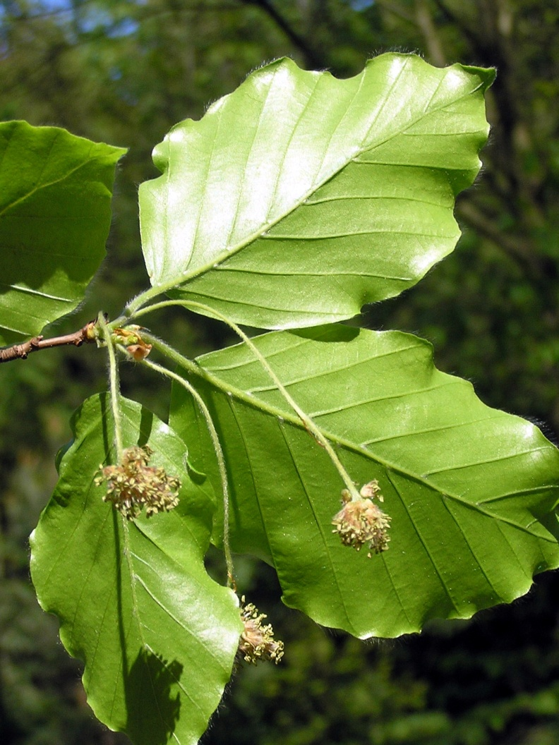
BUK
OBR. 1

Slide 4
BORKA
LIST
KVĚT
KVĚTENSTVÍ
PLOD
DŘEVO
BĚLOŠEDÁ, HLADKÁ
JEDNODUCHÝ, LESKLÝ, VEJČITÝ
JEDNOPOHLAVNÝ
HLÁVKA
TROJBOKÁ NAŽKA = BUKVICE
TVRDÉ

Slide 5
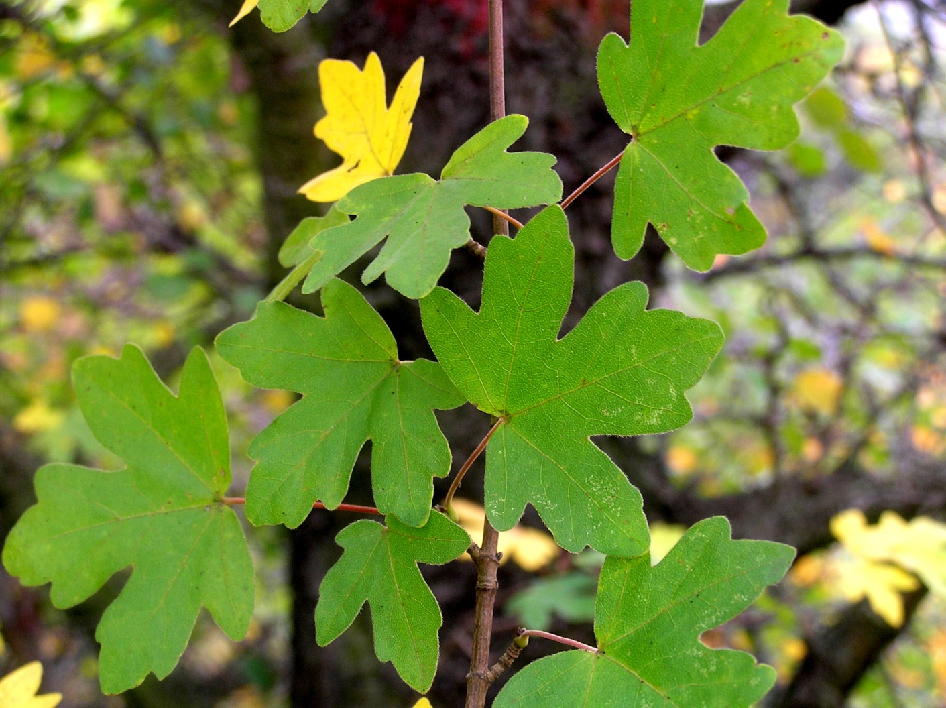
JAVOR
OBR. 2

Slide 6
LIST
KVĚT
KVĚTENSTVÍ
PLOD
ZAJÍMAVOST
JEDNODUCHÝ, DLANITĚ LALOČNATÝ
JEDNOPOHLAVNÝ
LATA
KŘÍDLATÁ DVOUNAŽKA
NA STÁTNÍM SYMBOLU KANADY

Slide 7
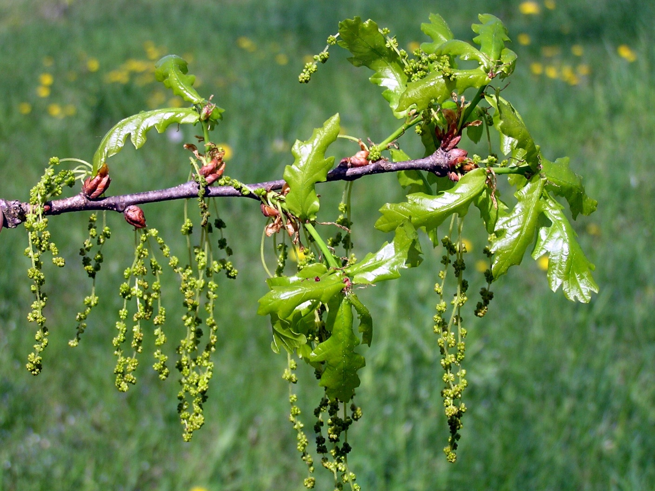
DUB
OBR. 3

Slide 8
LIST
KVĚT
KVĚTENSTVÍ
PLOD
DŘEVO
JEDNODUCHÝ, LALOČNATÝ
JEDNOPOHLAVNÝ
JEHNĚDY
NAŽKA V MISKOVITÉ ČÍŠCE = ŽALUD
VELMI TVRDÉ

Slide 9
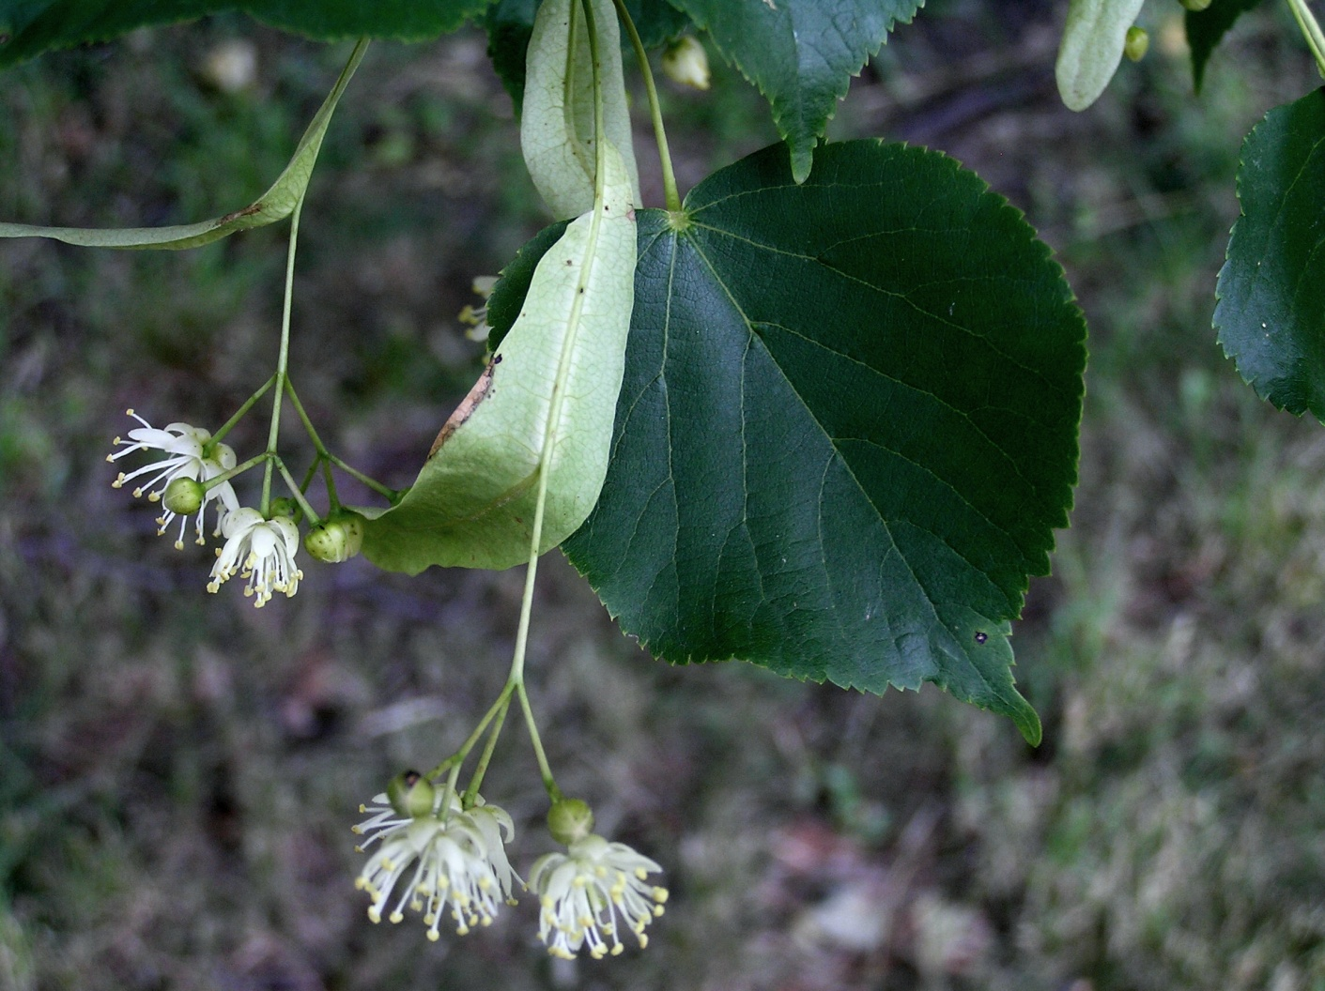
LÍPA
OBR. 4

Slide 10
ZAJÍMAVOST
LIST
KVĚT
KVĚTENSTVÍ
PLOD
DŘEVO/ VYUŽITÍ
NÁRODNÍ STROM
JEDNODUCHÝ, SRDČITÝ
OBOUPOHLAVNÝ
VRCHOLÍK
OŘÍŠEK S LISTENEM
MĚKKÉ / ŘEZBÁŘSTVÍ

Slide 11
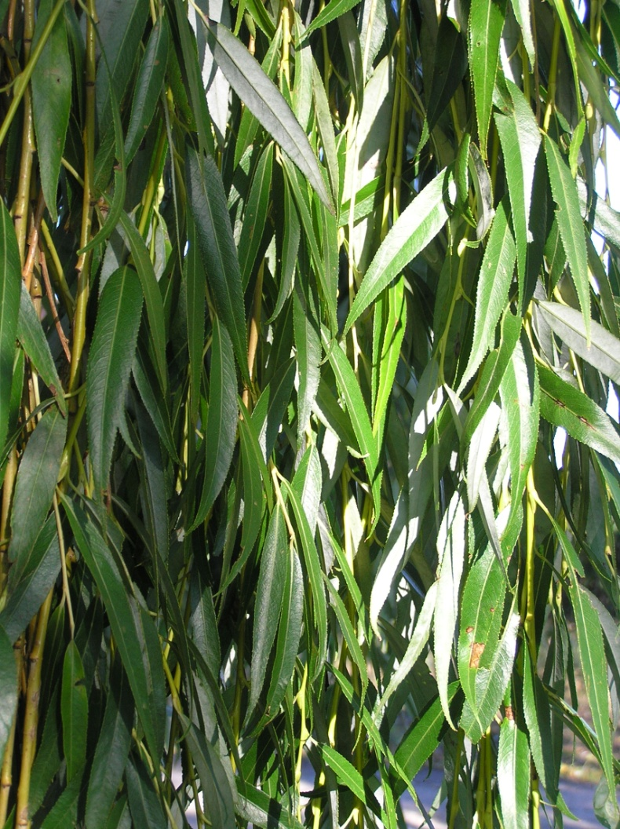
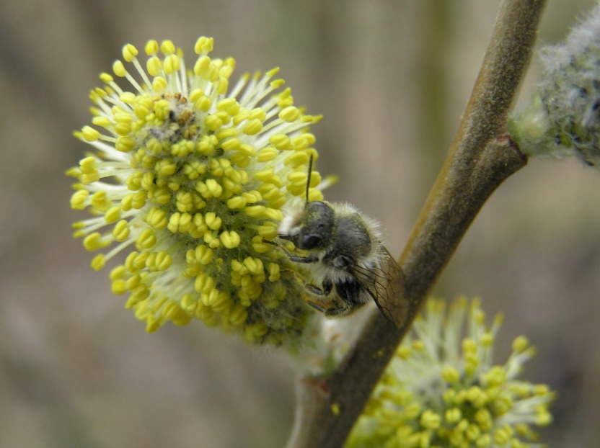
VRBA JÍVA
OBR. 5,6

Slide 12
LIST
KVĚT
KVĚTENSTVÍ
PLOD
DŘEVO/ VYUŽITÍ
JEDNODUCHÝ, CELOKRAJNÝ, RUB ŠEDÝ - BÍLÝ
JEDNOPOHLAVNÝ
JEHNĚDY
TOBOLKA SE SEMENY S CHMÝREM
MĚKKÉ / KOŠÍKÁŘSTVÍ

Slide 13
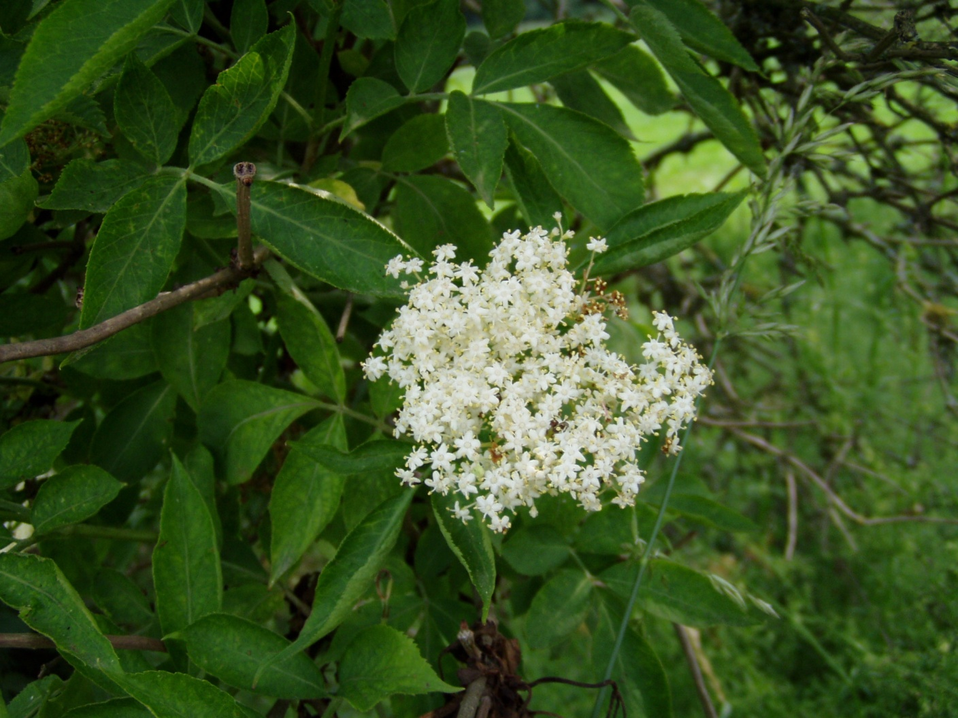
BEZ
OBR. 7

Slide 14
LIST
KVĚT
KVĚTENSTVÍ
PLOD
ZAJÍMAVOST
SLOŽENÝ, LICHOZPEŘENÝ, VEJČITÝ
OBOUPOHLAVNÝ
VRCHOLÍK NEBO LATA
PECKOVICE
LÉČIVÉ ÚČINKY

Slide 15
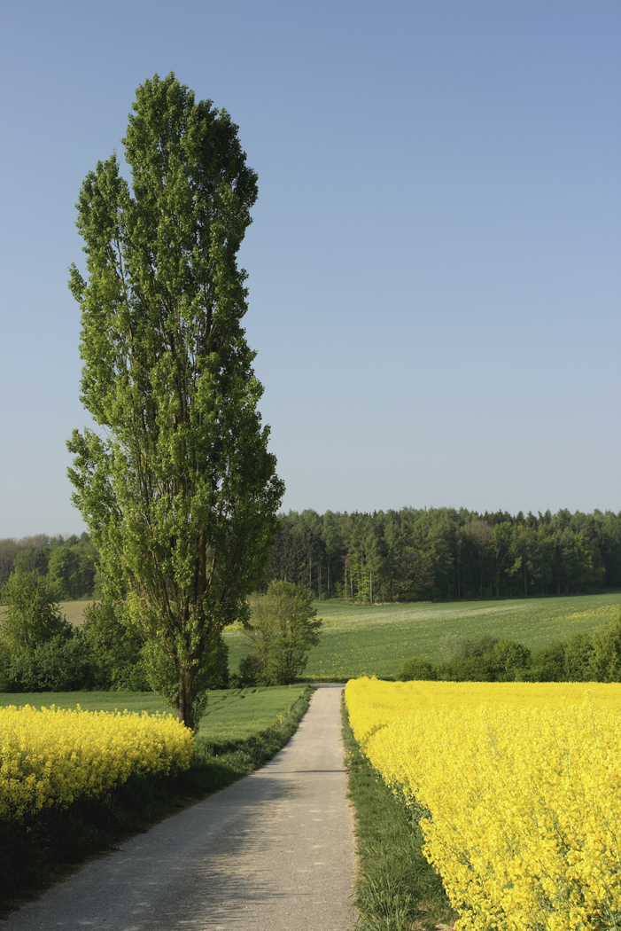
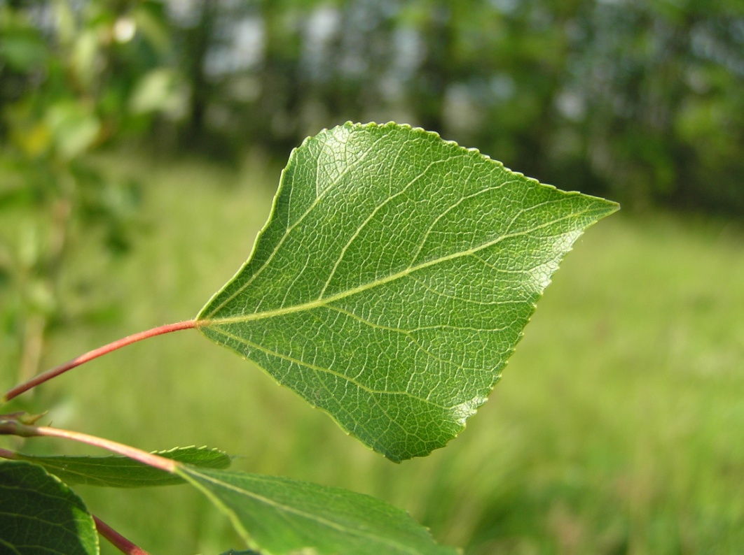
TOPOL
OBR. 8

Slide 16
LIST
KVĚT
KVĚTENSTVÍ
PLOD
ZAJÍMAVOST
JEDNODUCHÝ, RUB ČEPELE BĚLOPLSTNATÝ
JEDNOPOHLAVNÝ
JEHNĚDY
TOBOLKY SE SEMENY S CHMÝREM
VYSAZUJÍ SE PODÉL CEST

Slide 17
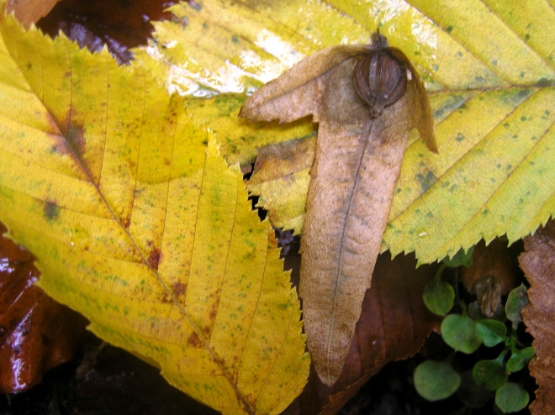
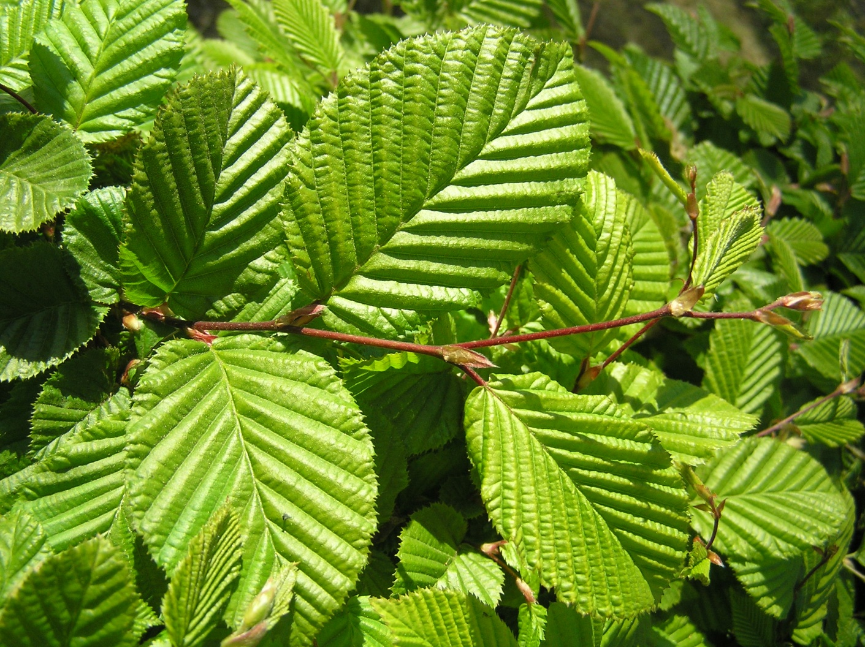
HABR
OBR. 9,10

Slide 18
LIST
KVĚT
KVĚTENSTVÍ
PLOD
DŘEVO / VYUŽITÍ
JEDNODUCHÝ, PILOVITÝ OKRAJ ČEPELE
JEDNOPOHLAVNÝ
JEHNĚDY
PLODENSTVÍ NAŽEK PŘIROSTLÉ K TROJLALOČNÉMU KŘÍDLU
VELMI TVRDÉ / NÁSADY NÁŘADÍ

Slide 19
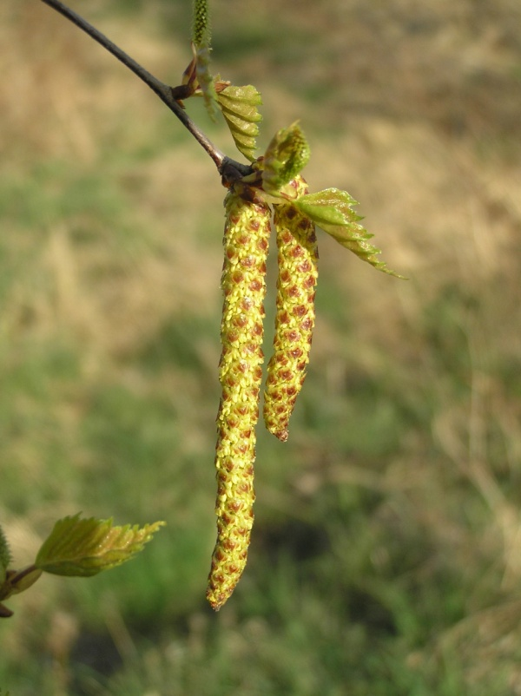

BŘÍZA
OBR. 11

Slide 20
BORKA
LIST
KVĚT
KVĚTENSTVÍ
PLOD
DŘEVO
BÍLÁ
JEDNODUCHÝ S KOSOČTVEREČNOU ČEPELÍ
JEDNOPOHLAVNÝ
JEHNĚDY
DVOUSTRANNĚ KŘÍDLATÉ NAŽKY
TVRDÉ

Slide 21
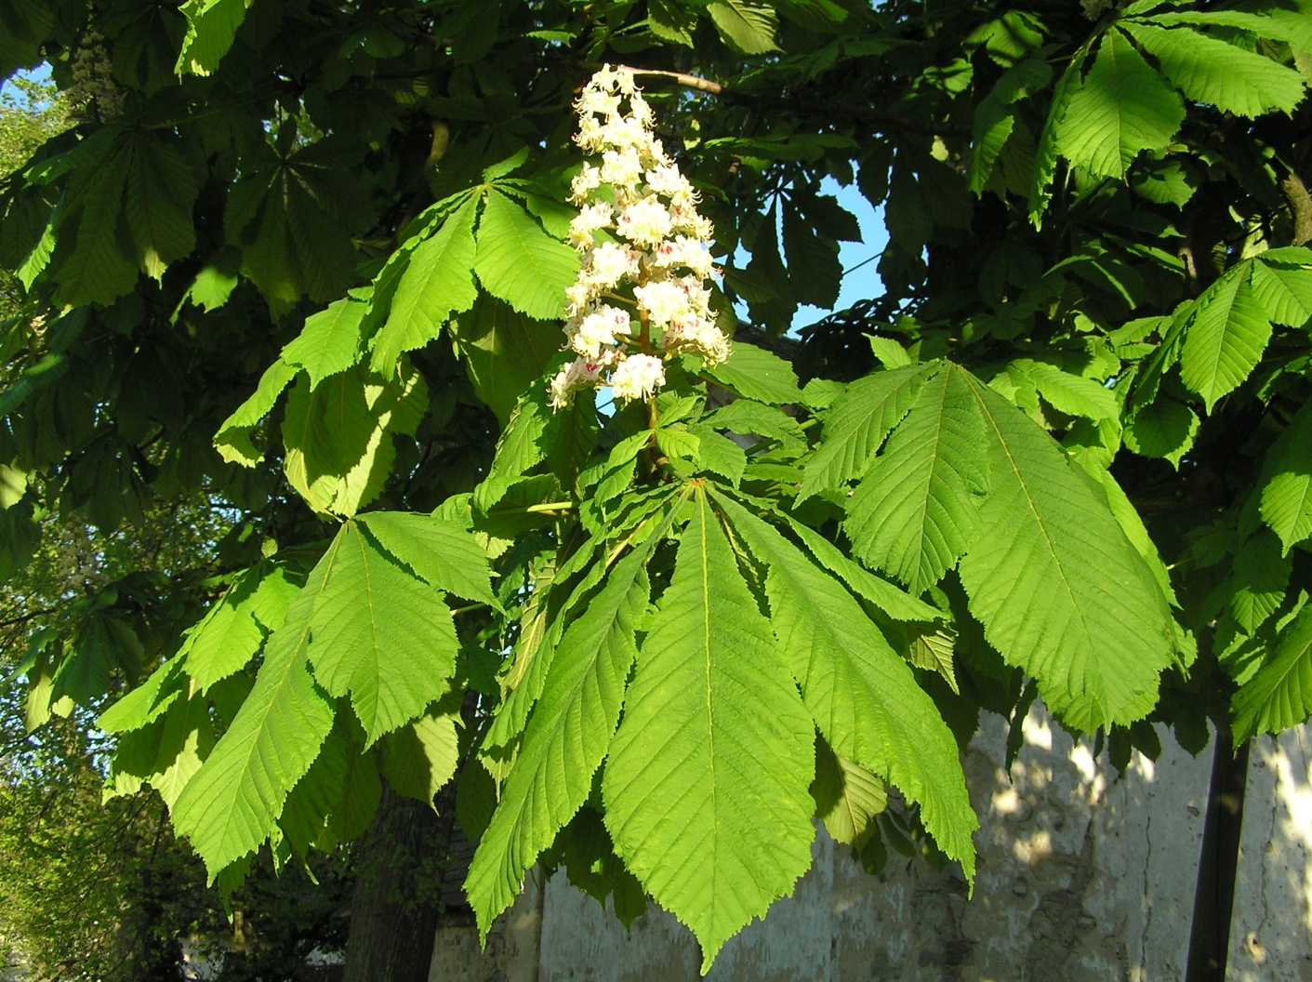
JÍROVEC
OBR. 12

Slide 22
LIST
KVĚT
KVĚTENSTVÍ
PLOD
VYUŽITÍ
DLANITĚ SLOŽENÝ
JEDNOPOHLAVNÝ NEBO OBOUPOHLAVNÝ
VIJANOVÁ LATA
KULOVITÁ TOBOLKA S TLUSTÝM OPLODÍM S OSTNY = KAŠTAN
KOSMETIKA

Slide 23
POUŽITÉ ZDROJE:
není-li uvedeno jinak vlastní práce autora
obr. 1- 12 se souhlasem Renaty Daňkové
Ostatní obrázky použité v prezentaci jsou dostupné pod licencí Microsoft Office 2007 na www.Office.microsoft..com

